Slide 1

1.长江之歌
苏教版 六年级 语文 下册 第一组
(第一课时)

Slide 2
学习目标
1．学会2个生字，理解由生字组成的词语。
2．通过理解诗歌语言和吟诵诗句，激发学生
对祖国大好河山的热爱之情，培养审美情趣。
3．正确、流利、有感情地朗读课文，背诵课文。

Slide 3

音乐欣赏
你从雪山走来，
春潮是你的丰采；
你向东海奔去，
惊涛是你的气概。
你用甘甜的乳汁，
哺育各族儿女；
你用健美的臂膀，
挽起高山大海。
我们赞美长江，
你是无穷的源泉；
我们依恋长江，
你有母亲的情怀。

Slide 4
音乐欣赏
你从远古走来，
巨浪荡涤着尘埃；
你向未来奔去，
涛声回荡在天外。
你用纯洁的清流，
灌溉花的国土；
你用磅礴的力量，
推动新的时代。
我们赞美长江，
你是无穷的源泉；
我们依恋长江，
你有母亲的情怀。

Slide 5
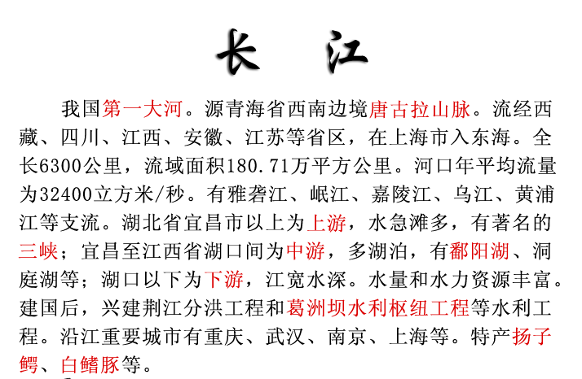

Slide 6
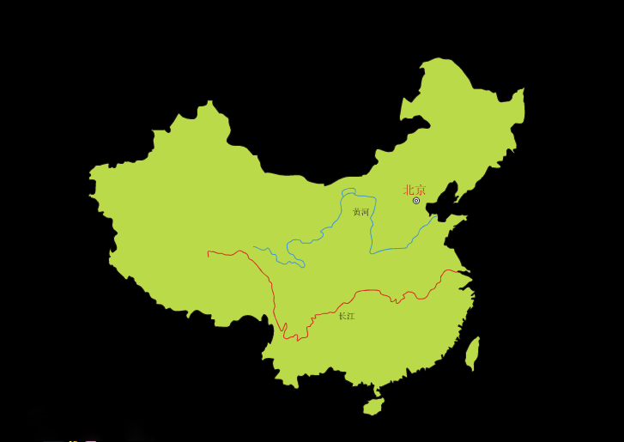
我国第一长河

Slide 7
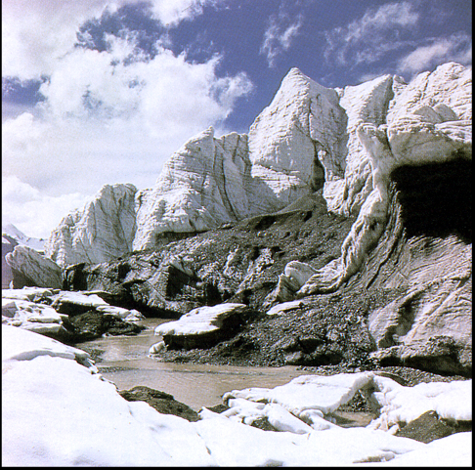
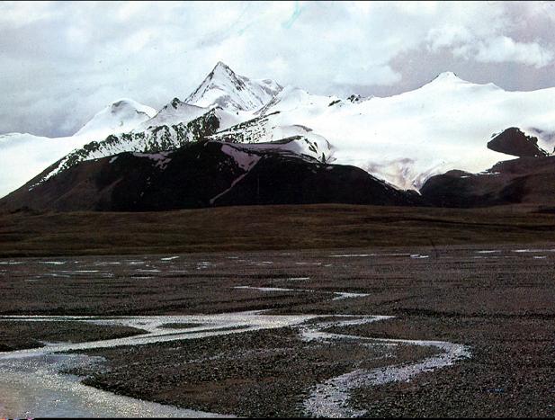
长江的发源地—唐古拉山脉

Slide 8
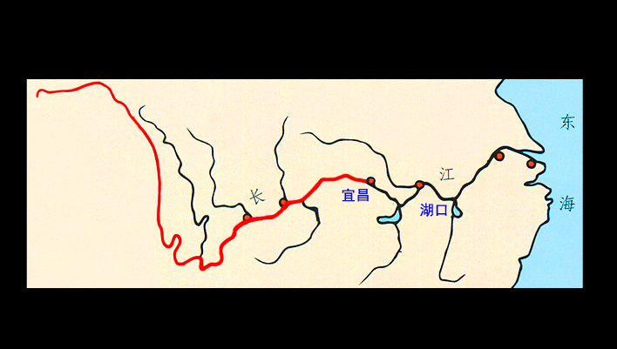
长江上游

Slide 9
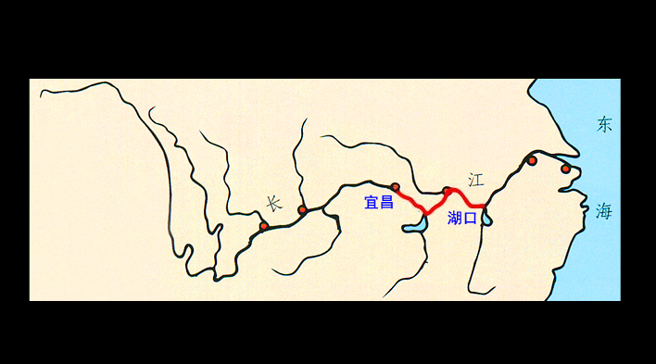
长江中游

Slide 10
长江下游

Slide 11
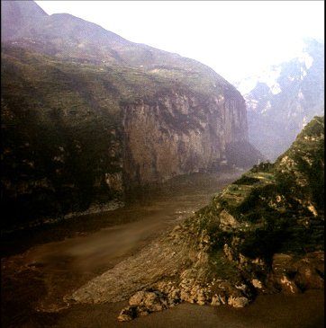
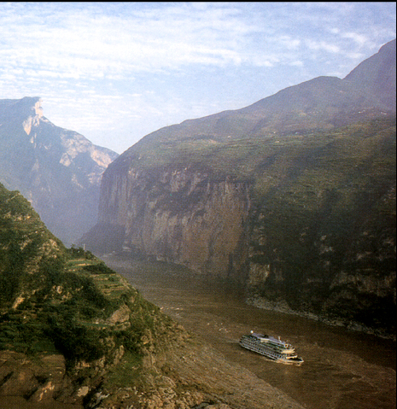
长江山峡

Slide 12
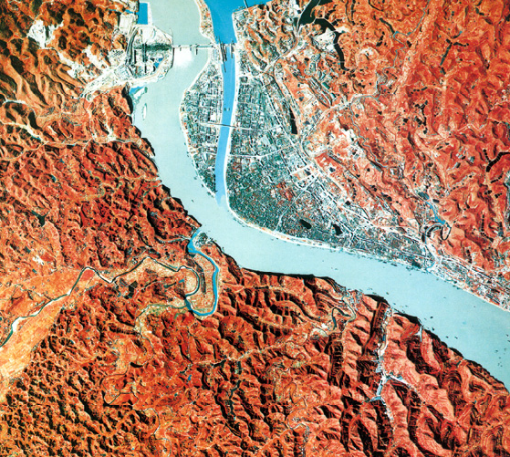
葛洲坝

Slide 13
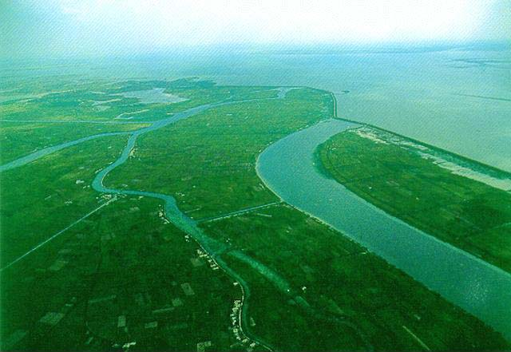
鄱阳湖

Slide 14
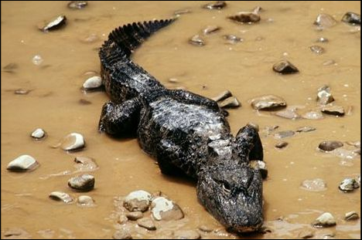
扬子鳄

Slide 15
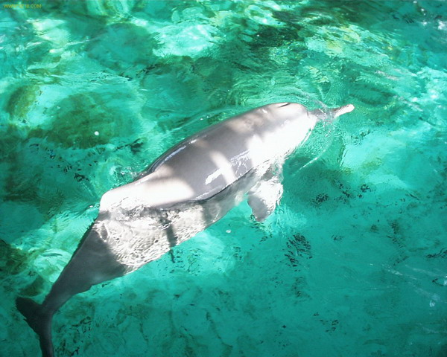
白鳍豚

Slide 16
读准字音
bǔ yù dàng dí chén āi guàn gài
哺 育 荡 涤 尘 埃 灌 溉

Slide 17
选择正确的读音
哺(bǔ pǔ )育 依恋( liàn niàn )
磅 (bàng páng )礴 奔 ( bēn bèn )去

Slide 18
气势大的成语
气壮山河 气贯长虹 气吞山河
气势汹汹 气势磅礴
还有哪些描写气势大的成语？

Slide 19
《长江之歌》用（ ）的手法，把长江比作（ ）,赞颂了长江的（ ）、（ ），表达了对长江的（ ）、（ ）之情。
拟人
母亲
宏伟
壮观
热爱
依恋

Slide 20
用线将左右两边描写“江河湖海”的古诗句连起来
白日依山尽 唯见长江天际流
孤帆远影碧空尽 不尽长江滚滚来
无边落木萧萧下 山色空蒙雨亦奇
日落江湖白 黄河入海流
水光潋滟晴方好 潮来天地青

Slide 21

再见！

